Slide 1
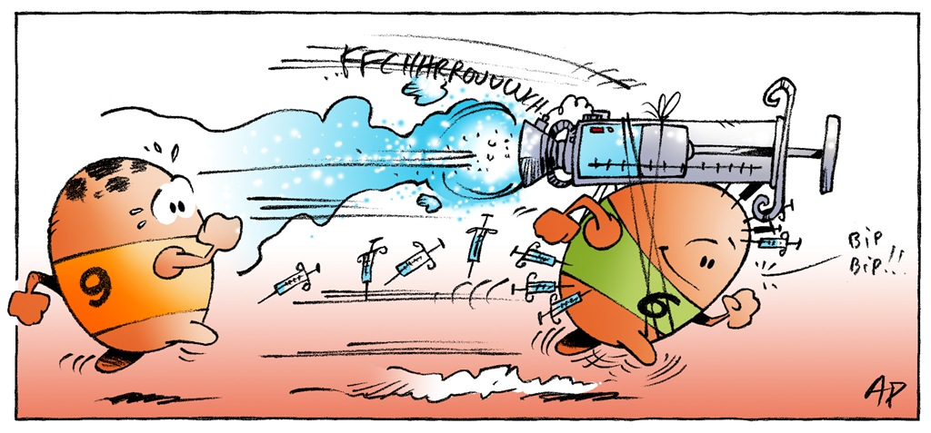
Le dopage dans le sport

Slide 2
contenu
Le dopage dans le sport
Dopage - dans quels genres du sport
Raisons de se doper
Les produits dopants
Le dopage et antidopage dans les jeux olympiques 2016
Sources

Slide 3
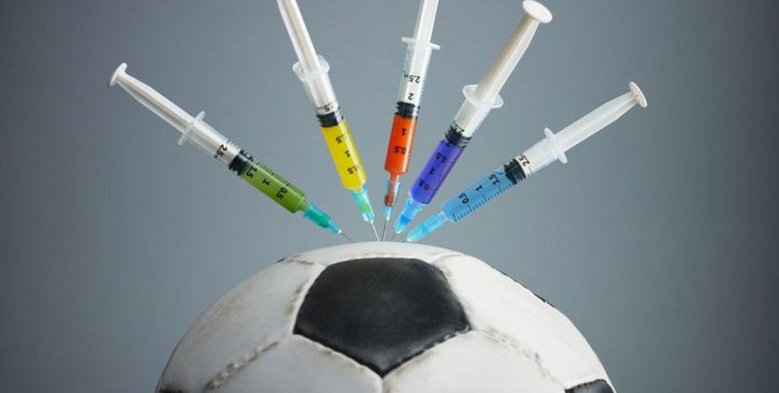
Le dopage dans le sport
Lе fond du dopage - des substances médicamenteuses stimulent artificiellement des performances physiques ou mentales
Le dopage menace le sport - les succès malhonnêtes

Slide 4
Dopage - dans quels genres du sport

Slide 5
raisons de se doper
Augmenter la puissance musculaire
Diminuer la sensation de fatigue
Lutter contre le stress

Slide 6
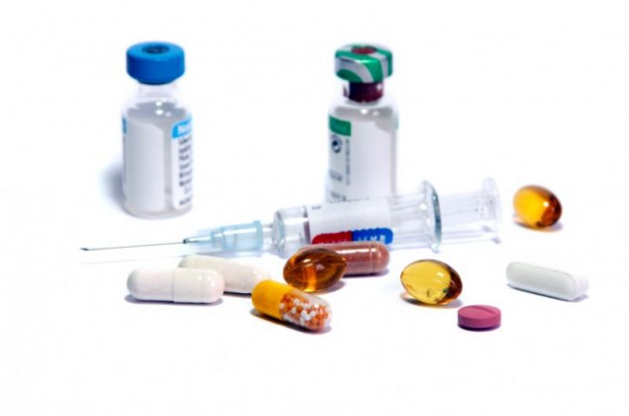
Les produits dopants
stimulants
stéroïdes
Bêta-bloquants
Hormones
Diurétiques
Narcotiques

Slide 7
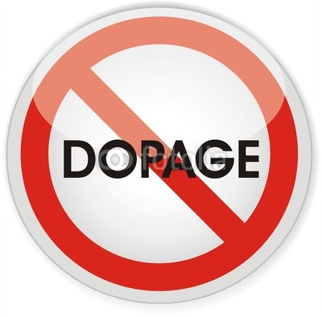
Le dopage et antidopage dans les jeux olympiques rio 2016

Slide 8
Sources
http://www.caducee.net/DossierSpecialises/medecine-du-sport/dopage.asp
Google images

Slide 9
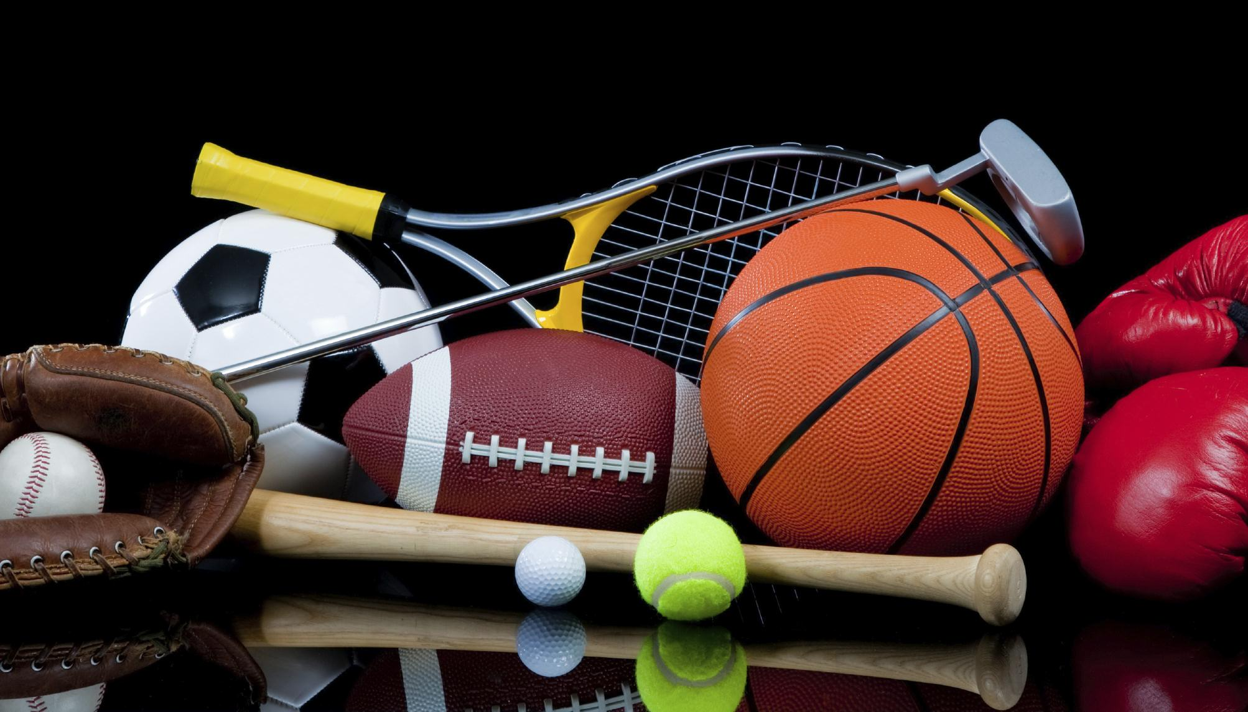
Kristina todorova
lycée bilingue ""p.yavorov" silistra, bulgarie

